Slide 1
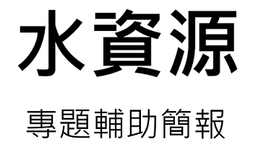
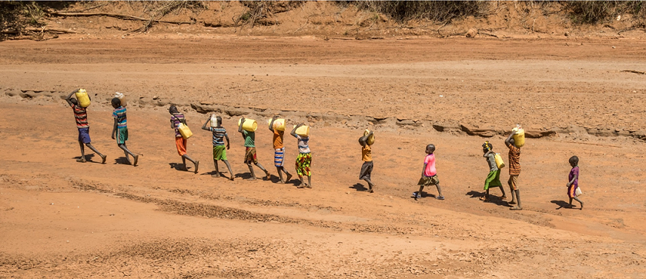
Notes:
讓幼兒明白水資源的珍貴，從而學懂珍惜並願意幫助有需要的人

Slide 2
Notes:
講題：茶煲裡的小水點
內容：小路和卡瑪兩個小女孩都是5歲，她們住在非洲肯尼亞的兩個不同村入面，每一日都要用茶煲去打水回家用
了解她們在茶煲裡面的小水點分別是怎樣呢?

Slide 3
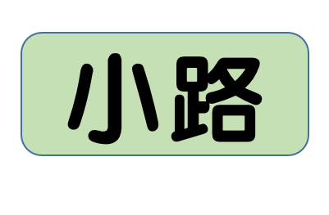
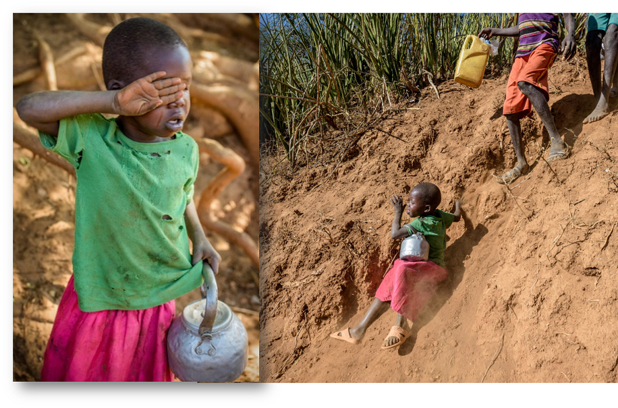
Notes:
第一個故事:
小路每天都要去打水兩次，需要行很遠路才找到水源，天氣炎熱令小路十分辛苦，路途中要上斜落斜路亦很危險、很容易跌倒。

Slide 4
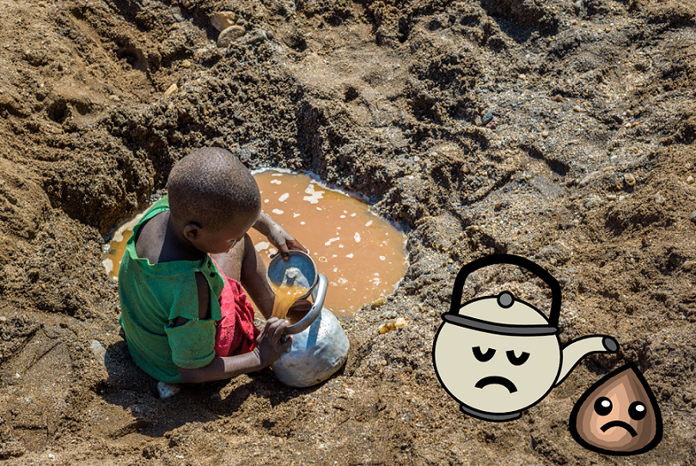
Notes:
辛苦找到的都只有啡色的污水，但小路及朋友沒有其他選擇，只好取這些污水回家使用
很多貧困國家的家庭都像小路一樣，需要得到幫助才能得到清潔食水

Slide 5
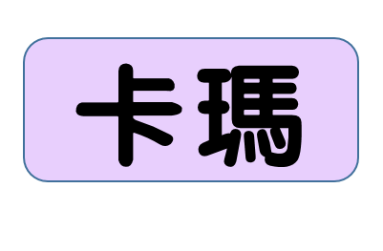
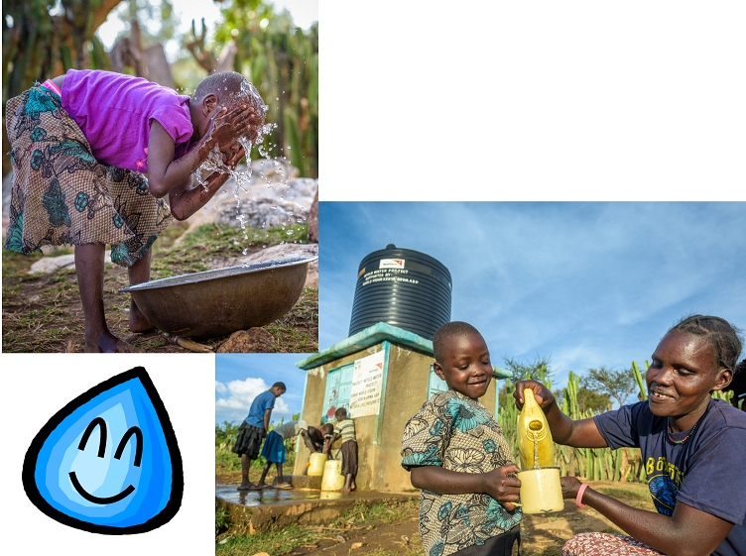
Notes:
第二個故事:
卡瑪得到宣明會的幫助，她住的村莊興建了大水缸，供應清潔食水給卡瑪及其他村民使用
水缸在他們的家附近，他們很方便就可以取清潔的水回家

Slide 6
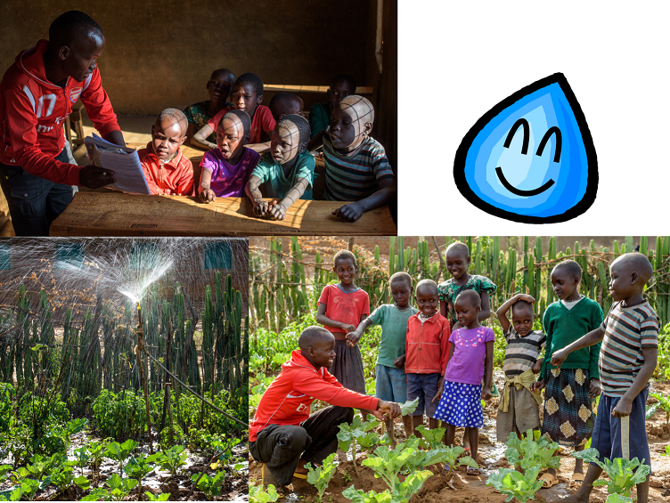
Notes:
因為得到幫助，擁有清潔食水令卡瑪的生活改變得更好
卡瑪每日可以飲到及使用清潔的水，現在卡瑪及其他小朋友身體變得健康了，
可以上學讀書，老師還教導他們怎樣用水去灌溉蔬菜和水果

Slide 7
Notes:
1. 幫助有需要的人，透過捐款讓貧困國家的家庭得到幫助，可以得到清潔食水
2. 珍惜食水，珍惜地球的水資源，讓貧窮小朋友多一個機會得到清潔食水

Slide 8
Notes:
1) 貧窮小朋友有清潔食水，就可以……
答：（例子）
有健康的身體 ［影響：取到的都是污水，飲用後容易生病］
上學讀書／專心讀書 ［影響一：身體因飲用污水而變得很差，影響學習］
［影響二：因為花上很多時間取水，回到家已趕不到去上學，或已很疲倦去溫習］
有時間去玩［影響：因為花上很多時間取水，沒有多餘時間或精力跟朋友玩］
2) 香港人每天都用去很多水，比其他地方還要多！（詳情可參考：宣明會專題網頁：「水危機」）
在日常生活中，我們怎樣做才能用少一點水，真正做到「珍惜」呢？
答：（例子）
關好水龍頭（e.g. 刷牙、塗梘液時，應關掉水龍頭）
洗手、沖涼時不玩水
坐好飲水
水杯內的水要喝完，不隨便倒掉

Slide 9
Notes:
鼓勵幼兒珍惜水資源，用唱遊回應「珍惜小水點」
歌曲旋律: 莫札特 “Twinkle Twinkle Little Star”
小星星 鋼琴伴奏音樂
https://youtu.be/BctBgMav-LA

Slide 10
Notes:
［只供老師參考］
圖表可參考世界宣明會專題網頁：「水危機」
http://www.worldvision.org.hk/learn/water

Slide 11
Notes:
［只供老師參考］
1) 世界宣明會專題網頁：「水危機」
http://www.worldvision.org.hk/learn/water
世界衛生組織
http://www.who.int/topics/water/en/
聯合國水資源組織
http://www.unwater.org/

